Slide 1
Группа «Бабочки» в 2021-2022 учебном году
Муниципальное бюджетное дошкольное образовательное учреждение «Центр развития ребенка - детский сад №28 «Огонек»
Подготовила:
воспитатель группы №7
Грачева А.Н.

Slide 2
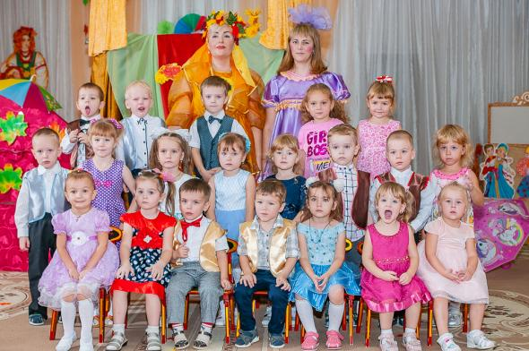
В младшей группе мы многое узнали и многому научились! Мы участвовали в проектах, конкурсах, экскурсиях! Не верите - посмотрите сами!

Slide 3
Мы пришли в сад такими малышами

Slide 4
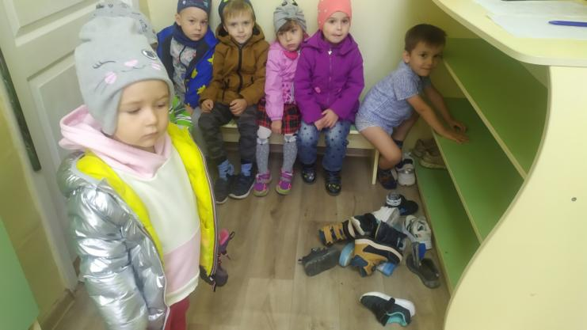
Осенью нам трудно было одеваться и иногда мы делали так

Slide 5
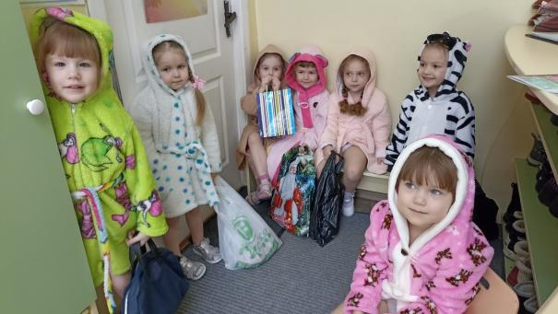
За год мы научились быстро одеваться и не только делаем это сами, но и помогаем товарищам

Slide 6
Мы много занимались

Slide 7
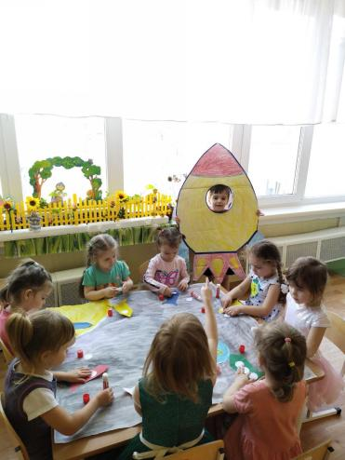
Клеили, рисовали, писали в тетрадях

Slide 8
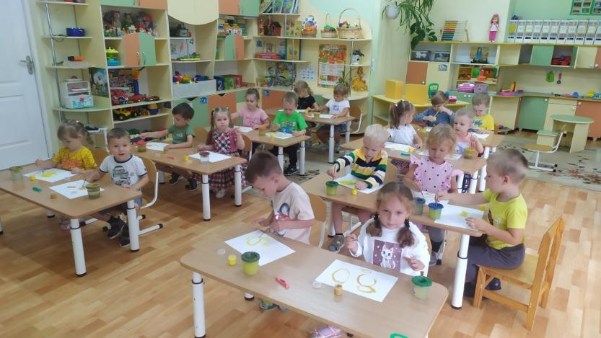
На занятиях всегда старались

Slide 9
После рисования иногда выглядели так

Slide 10
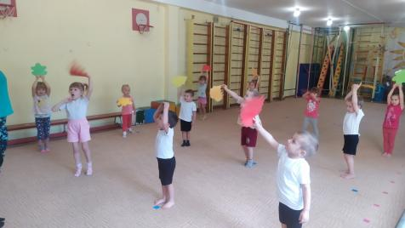
На физкультуре проявляли ловкость

Slide 11
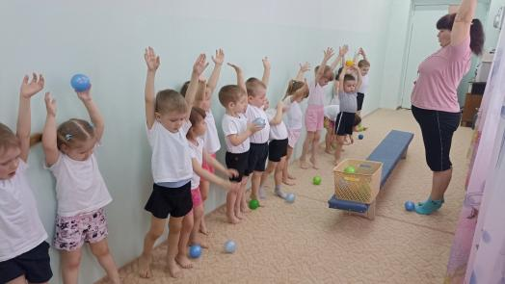
На плавание - гибкость

Slide 12
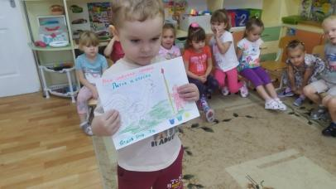
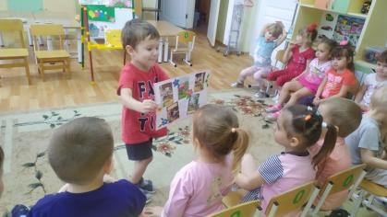
В октябре провели проект «Моя любимая сказка»

Slide 13
В декабре вместе украшали группу проект «Новогодняя игрушка»

Slide 14
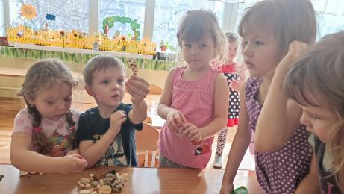
Весной мы знакомились со свойствами камней, глины и песка

Slide 15
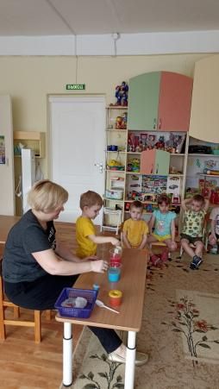
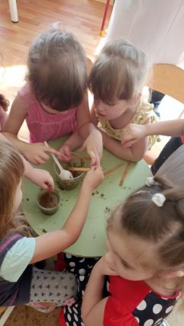
Проект «Мы - маленькие исследователи»

Slide 16
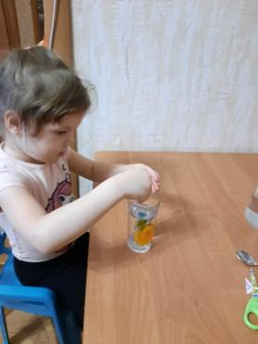
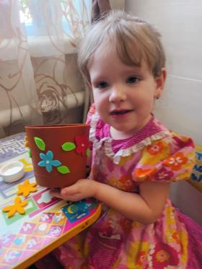

Slide 17
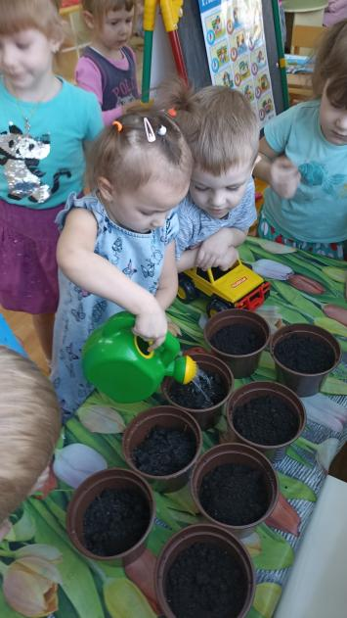
Весной мы посадили огород на окне

Slide 18
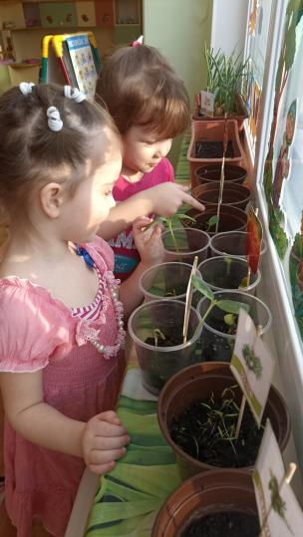
И вырастили урожай

Slide 19
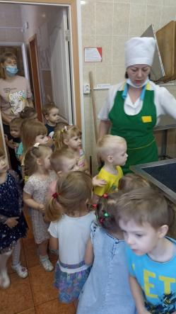
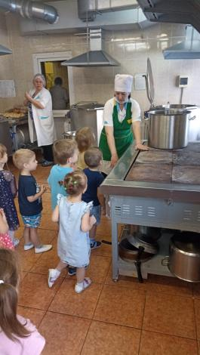
В декабре у нас была экскурсия на кухню детского сада

Slide 20
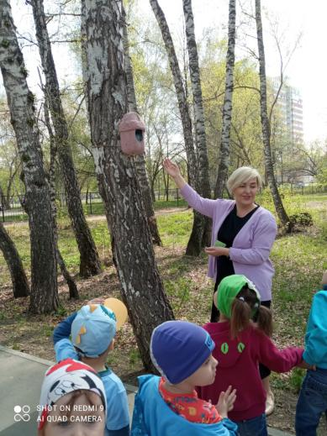
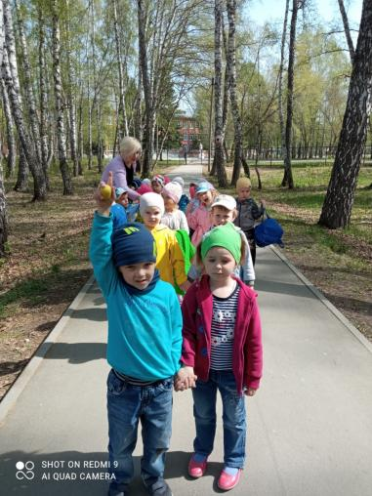
В мае мы ходили в березовую рощу

Slide 21
Мы смотрели сказки

Slide 22
И сами их показывали

Slide 23
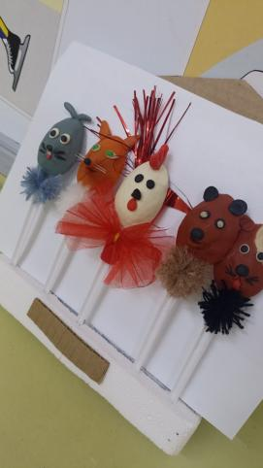
У нас появился пальчиковый театр и театр на ложках. Его сделали наши мамы

Slide 24
Мы вместе отмечали праздники

Slide 25
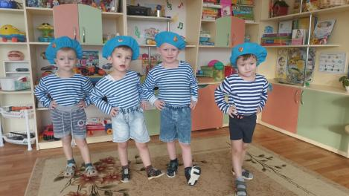
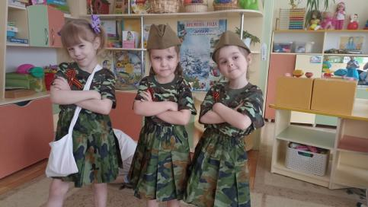
Поздравляли пап с Днем защитника Отечества

Slide 26
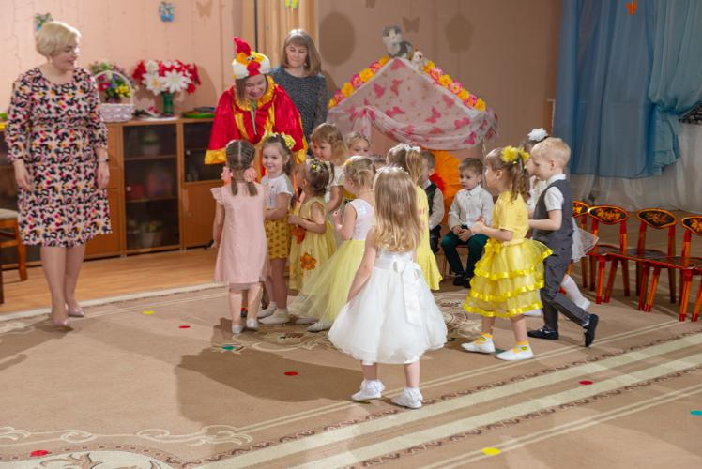
Мам с 8 марта

Slide 27
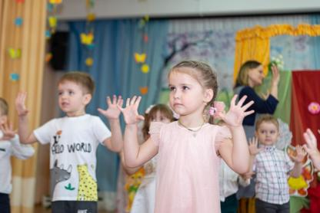
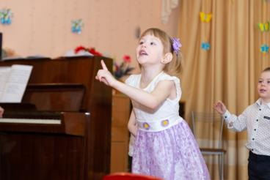
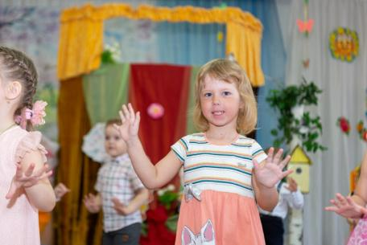
Весеннее развлечение

Slide 28
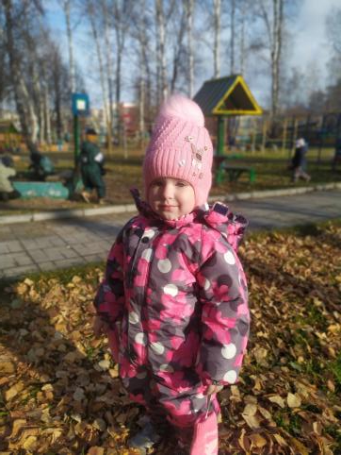
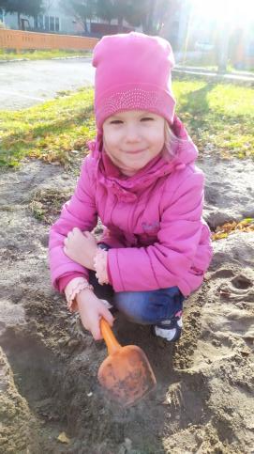
Мы много гуляли! Осенью

Slide 29
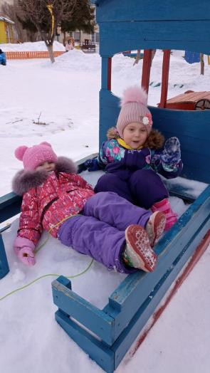
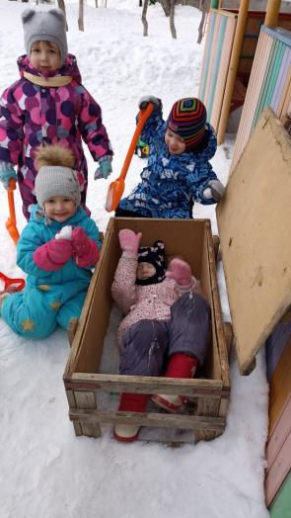
Зимой

Slide 30
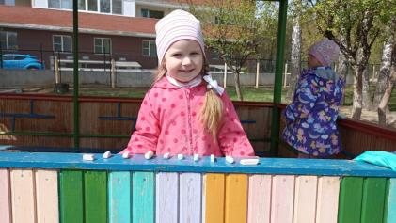
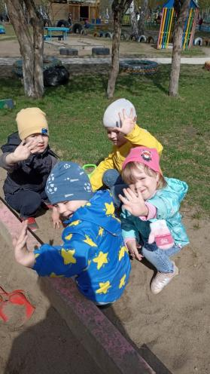
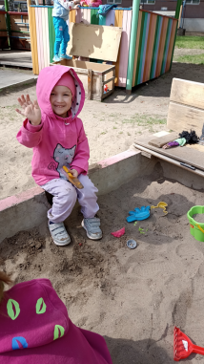
Весной

Slide 31
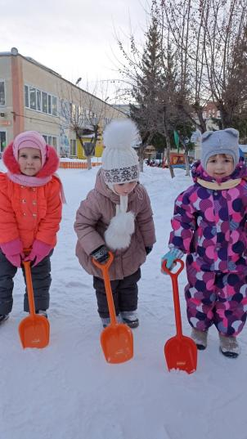
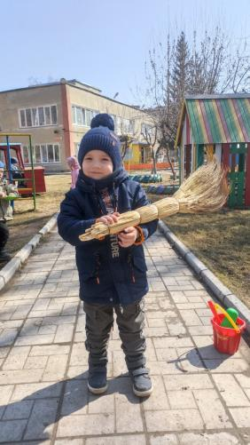
На прогулках - трудились

Slide 32
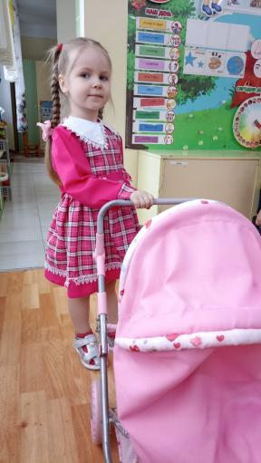
В группе играли

Slide 33
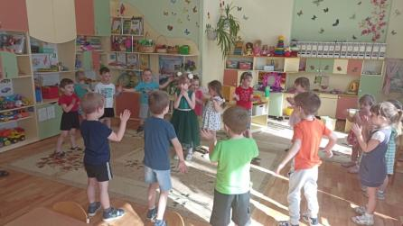
Вместе отмечали дни рождения

Slide 34
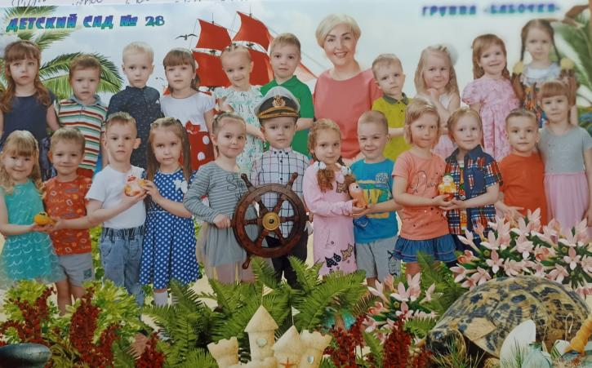
Мы стали на год старше и переходим
в среднюю группу, где нас ждет много новых интересных открытий!

